Slide 1
ELEKTRONSKI MARKETING
01 Uvod u e-marketing

Slide 2
MARKETING I TURIZAM
Turistički proizvod je nematerijalan
Potrošaču se ne nudi materijalna vrednost (roba), već iskustvo, doživljaj
Marketing označava poslovni proces kojim se identifikuju i zadovoljavaju potrebe potrošača
Uspeh u poslovanju zahteva kreiranje optimalnog marketing miksa za svaki segment tržišta
Marketing miks se sastoji iz:
  proizvoda
  cene
  promocije
  distribucije

Slide 3
E-MARKETING
E-marketing predstavlja upotrebu informacione tehnologije u procesu
  kreiranja neke vrednosti
  komunikacije
  distribucije vrednosti potrošačima
  upravljanja odnosima sa potrošačima
E-marketing predstavlja primenu informacione tehnologije na tradicionalni marketing
E-marketing utiče na tradicionalni marketing na dva načina:
  povećava efikasnost i efektivnost marketinga
  transformiše marketing strategije

Slide 4
E-MARKETING
E-marketing je proces izgrađivanja i održavanja odnosa sa potrošačima putem on-line aktivnosti kojima se vrši razmena ideja, roba i usluga, na obostrano zadovoljstvo
  poslovni proces - uključuje uočavanje marketing prilike, formiranje marketing strategije, pozicioniranje, komunikaciju, marketing taktiku, prikupljanje informacija i evaluaciju
  odnosi sa potrošačima - fokus se pomera sa pronalaženja novih potrošača na zadržavanje i unapređenje odnosa sa postojećim
  on-line - aktivnosti se obavljaju putem Interneta i upotrebom IT
  razmena - osnovni koncept marketinga
  zadovoljenje obe strane - suština marketinga je zadovoljenje potreba potrošača, ali da bi dugoročno bila uspešna, razmena mora biti balansirana, što znači da se za vrednost uvek razmenjuje protivvrednost

Slide 5
E-POSLOVANJE
E-poslovanje predstavlja stalno unapređenje poslovanja preduzeća upotrebom informacione tehnologije
Obuhvata privlačenje i zadržavanje potrošača i poslovnih partnera, prožima sve poslovne procese
  kupovinu, proizvodnju, marketing, prodaju...
Uključuje još i
  digitalno komuniciranje
  elektronsku trgovinu
  on-line istraživanje tržišta
E-trgovina je deo e-poslovanja koji se fokusira na kupoprodaju
E-marketing se može posmatrati kao deo elektronskog poslovanja

Slide 6
INTERNET
Globalna mreža sastavljena od velikog broja podmreža
Umreženi uređaji mogu slati i primati podatke u digitalnom obliku
Sistem se sastoji iz tri komponente
  serveri - računari na kojima se nalaze sadržaji
  klijenti - računari koji zahtevaju različite sadržaje i servise
  infrastruktura - tehnologija kojom se sadržaji kreiraju, šalju od računara do računara i interpretiraju
Tipovi mreža iz kojih se sastoji Internet
  Intranet - Internet u malom - lokalni nivo
  Ekstranet - mreža nastala povezivanjem lokalnih mreža
  Web - servis Interneta koji podržava grafički korisnički interfejs za hipertekst navigaciju putem web čitača

Slide 7
E-MARKETING I WEB
E-marketing je šira kategorija
Postoje tehnologije e-marketinga (softver i hardver) koje su se koristile i pre pojave web-a, npr:
  upravljanje odnosima sa potrošačima
  elektronska razmena informacija
Postoje servisi Interneta koji nemaju veze sa web-om, a koriste se za e-marketing
  e-mail
  UseNet (news) grupe
Internet služi za prenos podataka ne samo između presonalnih računara već i na druge uređaje (PDA, mobilne telefone)
Razni uređaji (npr. bar-kod skeneri) se mogu koristiti za prikupljanje podataka i kasnije njihovo slanje putem Interneta

Slide 8
INTERNET I POTROŠAČI
Lak pristup informacijama, zabavi i komunikaciji
Ako važi "znanje je moć", potrošači su moćniji nego ikada:
  upoređivanje cena različitih ponuđača
  dostupna iskustva drugih potrošača
Zabava (muzika, filmovi) je dostupna u bilo koje vreme nezavisno od distributerskih kuća i TV mreža
Osim pisane, dostupna je i multimedijalna komunikacija
Nepohodno je uzeti u obzir nove navike potrošača i prilagoditi marketing strategije kako bi se ostvario profit

Slide 9
INTERNET I ZAJEDNICE
Internet omogućava formiranje različitih zajednica koje okupljaju ljude zainteresovane za određene teme (počev od književnosti do takmičenja u video igrama)
  Forumi - diskusione grupe
  Blog - web log, on-line dnevnik koji se relativno često osvežava, javno dostupan za čitanje i komentare drugih "blogera" i običnih posetilaca
  Social networks - on-line zajednice (Facebook, MySpace, Deviant Art), interaktivne "igre" (Second Life)
Preduzeće na jednom mestu može pristupiti velikom broju potrošača istog profila
Kreiranje on-line zajednice je odličan način održavanja odnosa sa potrošačima

Slide 10
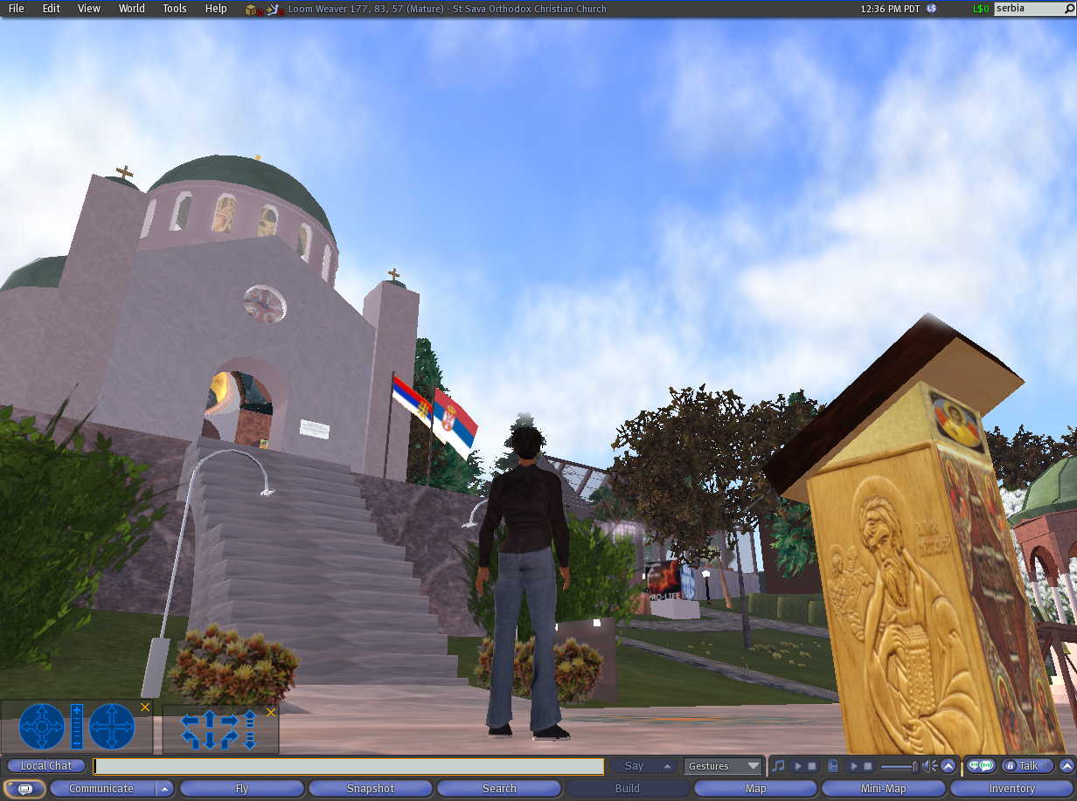
SOCIAL NETWORKS
mesta za okupljanje, diskusije, druženje, marketing...

Slide 11
INTERNET I POSLOVANJE
Digitalno okruženje utiče na poboljšanje svih poslovnih procesa:
  različiti delovi preduzeća mogu efikasno komunicirati
  finansije mogu izveštavati deoničare preko Interneta ili objavljivati bilanse
  kadrovska služba koristi IT kako bi pronalazila i obučavala nove zaposlene
  proizvodnja se lako prilagođava tražnji zahvaljujući trenutno dostupnim podacima o prodaji prikupljenim putem Interneta
  menadžment koristi prikupljene informacije pri donošenju poslovnih odluka
  menadžeri zahavljujući IS, dobijaju poslovne rezultate, projekcije i sl.

Slide 12
INTERNET I DRUŠTVO
IT unapređuju ekonomiju i društvo na više načina
  efikasnija tržišta
  više posla
  dostupnost informacija
  globalizacija komunikacija
  smanjene barijere u međunarodnoj trgovini
Negativne strane globalizacije komunikacija
  gubljenje razlika između kultura i jezika
  laka razmena podataka - odliv tehnologije, piraterija
  socijalni problemi - smanjuje se razlika između posla i privatnog života
  nove vrste kriminala - spam, hoax, krađe identiteta i privatnih podataka, virusi

Slide 13
HVALA NA PAŽNJI

